Slide 1
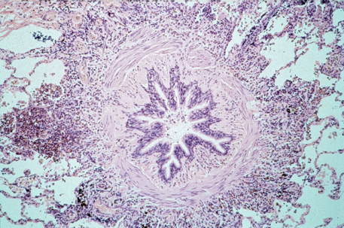
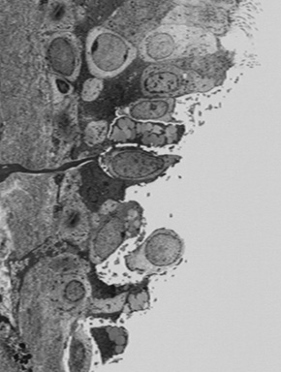
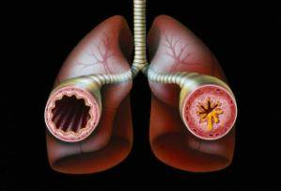
ΒΡΟΓΧΙΚΟ ΑΣΘΜΑ
Ροβίνα Νικολέττα
Αναπληρώτρια καθηγήτρια Πνευμονολογίας - Εντατικής Θεραπείας ΕΚΠΑ
Α Πανεπιστημιακή Πνευμονολογική Κλινική
ΝΝΘΑ «η Σωτηρία»

Slide 2

Βρογχικό άσθμα
Oρισμός
Το άσθμα είναι μια ετερογενής νόσος, που χαρακτηρίζεται από χρόνια φλεγμονή των αεραγωγών.
Τεκμηριώνεται με το ιστορικό ή τα αναπνευστικά συμπτώματα (συριγμός, δύσπνοια, «βάρος» στο στήθος και βήχας) που παρουσιάζουν διακύμανση μέσα στο χρόνο ως προς την εκδήλωση και την ένταση και συνοδεύονται από στένωση των αεραγωγών.

Slide 3
Επιδημιολογία
Το άσθμα είναι ένα από τα συχνότερα χρόνια νοσήματα παγκοσμίως, που εκτιμάται πως αφορά περισσότερους από 300 εκατομμύρια ασθενείς
Η επίπτωσή του αυξάνεται σε πολλές χώρες, ιδιαίτερα στα παιδιά
Αποτελεί κύρια αιτία απουσίας από το σχολείο και την εργασία
Επισύρει υψηλό κόστος για τη φροντίδα του στα συστήματα υγείας-στις ανεπτυγμένες χώρες εκτιμάται πως αποτελεί το 1-2% του συνολικού κόστους για την υγεία

Slide 4
Tα συμπτώματα είναι «η κορυφή του παγόβουνου»
TITANIC
Συμπτώματα
Στένωση
αεραγωγών
Bρογχική
υπεραντιδραστικότητα
Φλεγμονή
αεραγωγών
Άσθμα
Notes:
With asthma, what we see is the tip of the iceberg, the symptoms.
At the base of the iceberg is the airway inflammation.
This inflammation underlies the bronchial hyperresponsiveness of asthma.
Airflow obstruction results from bronchoconstriction, bronchial edema, mucus hypersecretion and inflammatory cell recruitment including eosinophils, a key inflammatory cell.
The culmination of the inflammatory process is the tip of the iceberg, the symptoms.

Slide 5
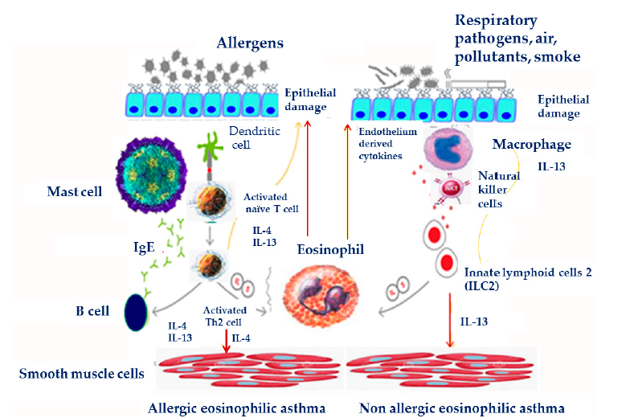
Ο καταρράκτης της φλεγμονής στο άσθμα
Kostakou et al. J. Clin. Med. 2019, 8, 1283

Slide 6
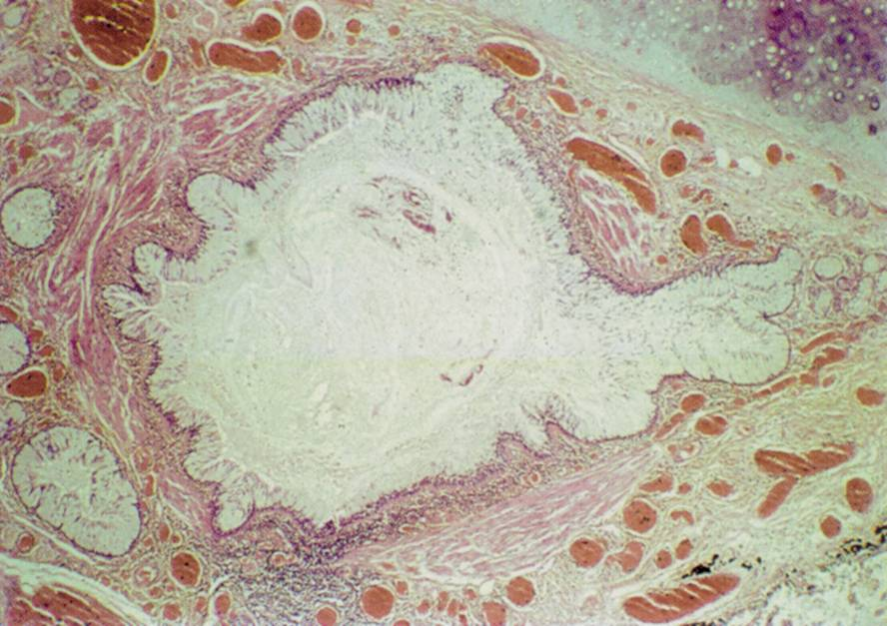
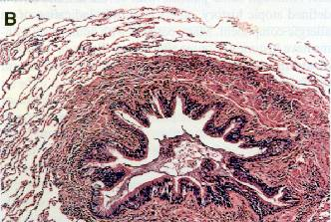
Η φλεγμονή στο άσθμα αφορά σε όλο το βρογχικό δέντρο μέχρι τους μικρούς αεραγωγούς
Hamid JACI 1997; Carroll, ERJ 1997; Simoes, Clin Exp Allergy 2005
LARGE
• Πάχυνση λείων μυικών ινών
• Βύσματα βλέννης
• Φλεγμονή
- Στο εξωτερικό τοίχωμα
- Περιβρογχικά
SMALL
Dohlnikoff, JACI 2009
Shiang Clin Exp Allergy 2009
Notes:
6
6

Slide 7
Διάγνωση
Η διάγνωση βασίζεται:
  Στο ιστορικό συμπτωμάτων συμβατών με το άσθμα
  Στην παρουσία κυμαινόμενης στένωσης των αεραγωγών, από το τεστ αναστρεψιμότητας ή άλλες δοκιμασίες
Η τεκμηρίωση είναι πιο πιθανή πριν ξεκινήσει ο ασθενής θεραπεία
Το άσθμα χαρακτηρίζεται από φλεγμονή των αεραγωγών και βρογχική υπεραντιδραστικότητα, αλλά αυτές οι παράμετροι δεν είναι απαραίτητες ή επαρκείς πολλές φορές για τη διάγνωση του άσθματος.
GINA 2022

Slide 8
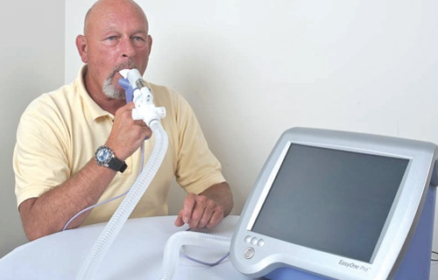
Διάγνωση
Ιστορικό
Κλινική εξέταση
Σπιρομέτρηση (προ και μετά βρογχοδιαστολή)
Ιστορικό ατοπίας
Μη επεμβατικοί δείκτες φλεγμονής των αεραγωγών

Slide 9

Παράγοντες κινδύνου για την εκδήλωση του άσθματος
Ερεθιστικές ουσίες
Αλλεργιογόνα
Παθογόνα
ΦΛΕΓΜΟΝΗ
Βρογχική υπεραντιδραστικότητα
Στένωση των
αεραγωγών
Παράγοντες κινδύνου
(για παροξύνσεις)
Συμπτώματα

Slide 10

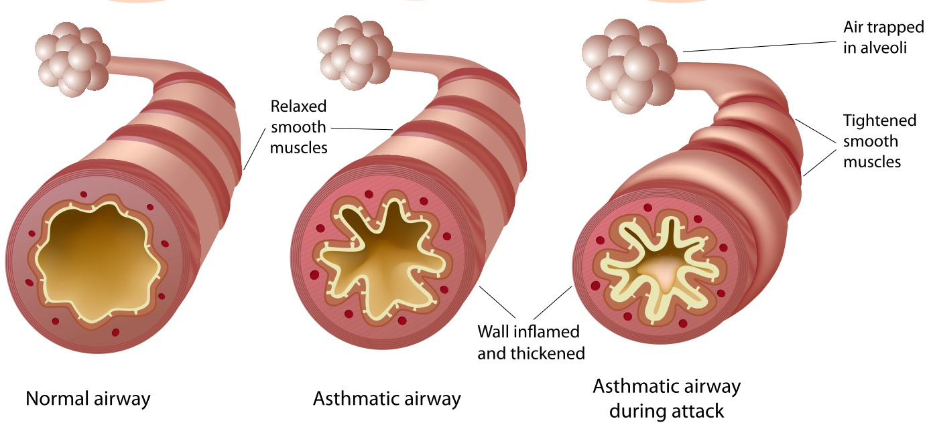

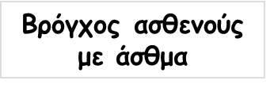
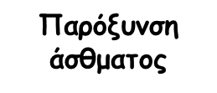
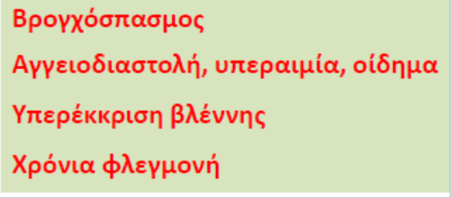

Slide 11
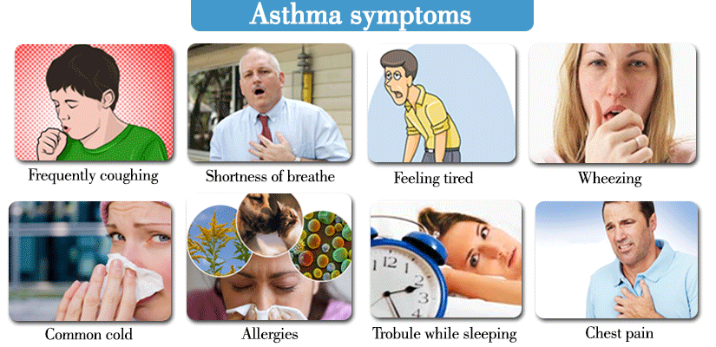
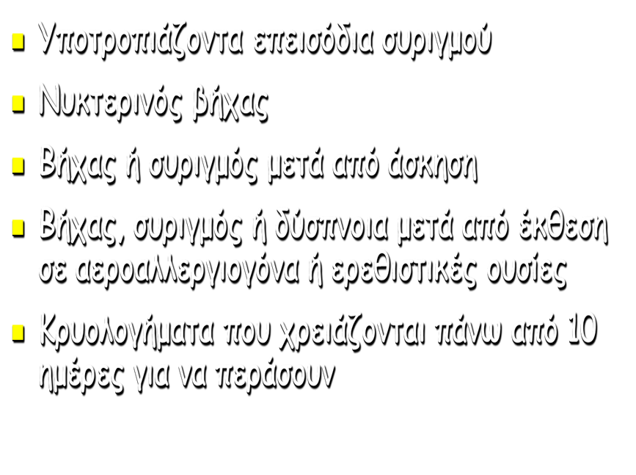
Συμπτώματα άσθματος
Τα συμπτώματα παρουσιάζουν διακύμανση στο χρόνο ως προς την εμφάνιση, τη συχνότητα και την ένταση με την οποία εκδηλώνονται

Slide 12
Συμπτώματα
Αυξάνεται η πιθανότητα τα συμπτώματα να οφείλονται στο άσθμα όταν είναι:
  Περισσότερα από ένα (συριγμός, δύσπνοια, βήχας, «βάρος στο στήθος»)
  Συχνά είναι χειρότερα τη νύκτα ή νωρίς το πρωί
  Παρουσιάζουν διακύμανση στο χρόνο και ως προς την ένταση
  Πυροδοτούνται από ιογενείς λοιμώξεις, την άσκηση, την έκθεση σε αλλεργιογόνα, τις αλλαγές του καιρού, το γέλιο, ερεθίσματα όπως τα καυσαέρια, τον καπνό του τσιγάρου και τις έντονες μυρωδιές
  Είναι πολύ πιθανό να μην οφείλονται σε άσθμα όταν υπάρχει:
  Μόνο βήχας χωρίς άλλα συμπτώματα
  Χρόνια παραγωγή πτυέλων
  Δύσπνοια που οδηγεί σε ζάλη, ήπιος πονοκέφαλος ή περιφερικές αιμωδίες
  Θωρακικό άλγος
  Δύσπνοια μετά από άσκηση με εισπνευστικό συριγμό (stridor)
GINA 2022

Slide 13
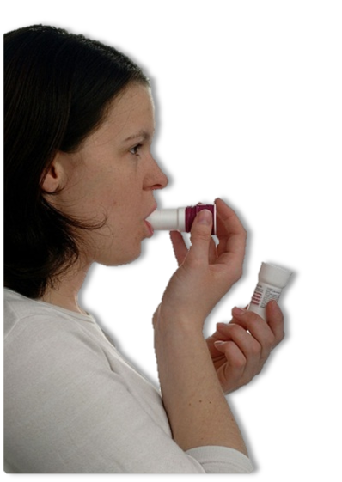
Συνοδά νοσήματα στο βρογχικό άσθμα
  Αλλεργική ρινίτιδα
  Παραρρινοκολπίτιδα
  ΓΟΠ
  Παχυσαρκία
  Αποφρακτικό υπνοαπνοϊκό σύνδρομο
  Άγχος
GINA 2017

Slide 14
Κλινική εξέταση-ΔΔ
Στους ασθενείς με άσθμα η κλινική εξέταση
  Συχνά είναι φυσιολογική
  Το συχνότερο εύρημα στην ακρόαση είναι ο συριγμός, ιδιαίτερα στη δυναμική εκπνοή
Προσοχή στη ΔΔ:
  Λοιμώξεις του αναπνευστικού
  ΧΑΠ
  Δυσλειτουργία των ανώτερων αεραγωγών
  Ενδοβρογχική στένωση
  Ξένο σώμα
Ο συριγμός μπορεί να απουσιάζει στις σοβαρές παροξύνσεις του άσθματος (silent chest)

Slide 15
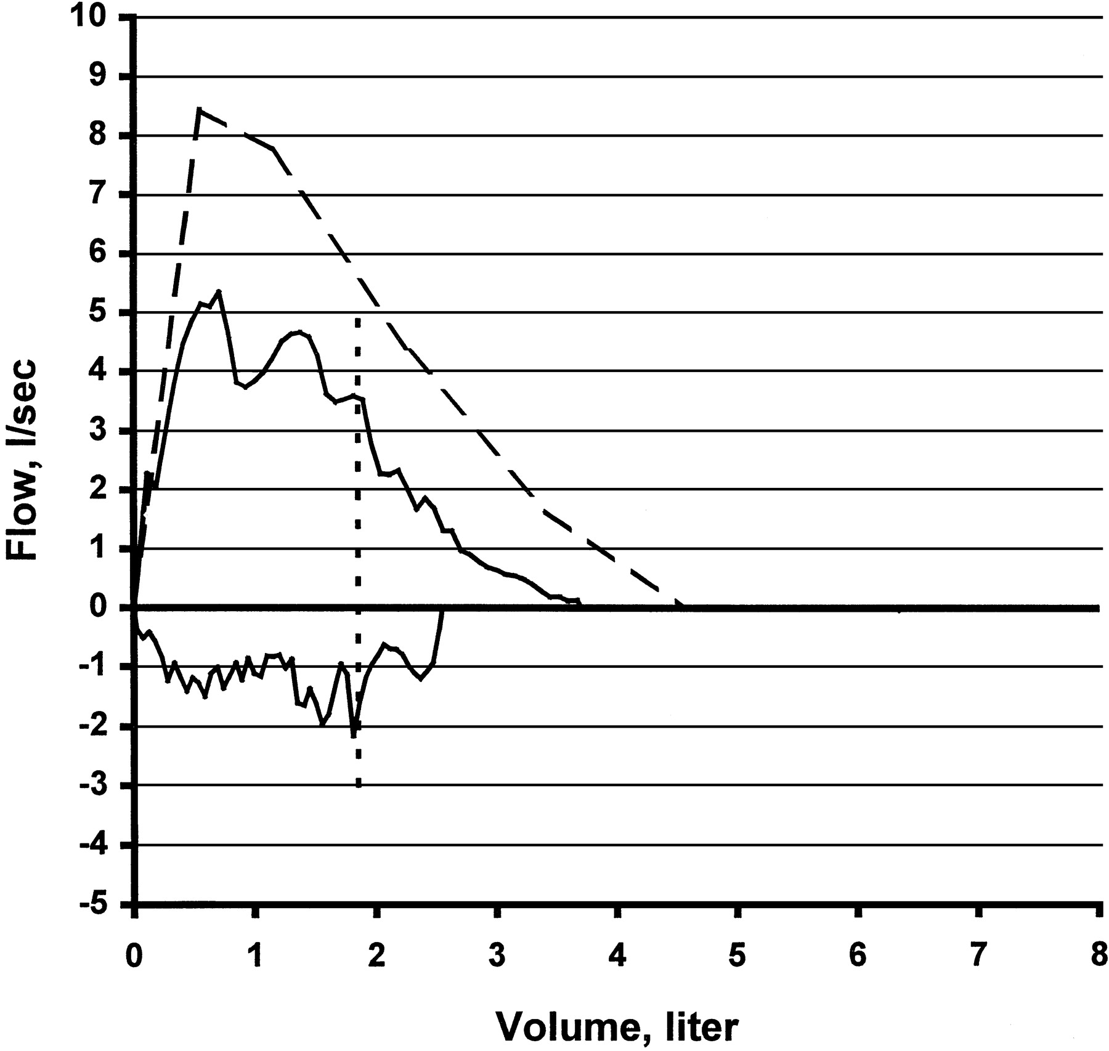
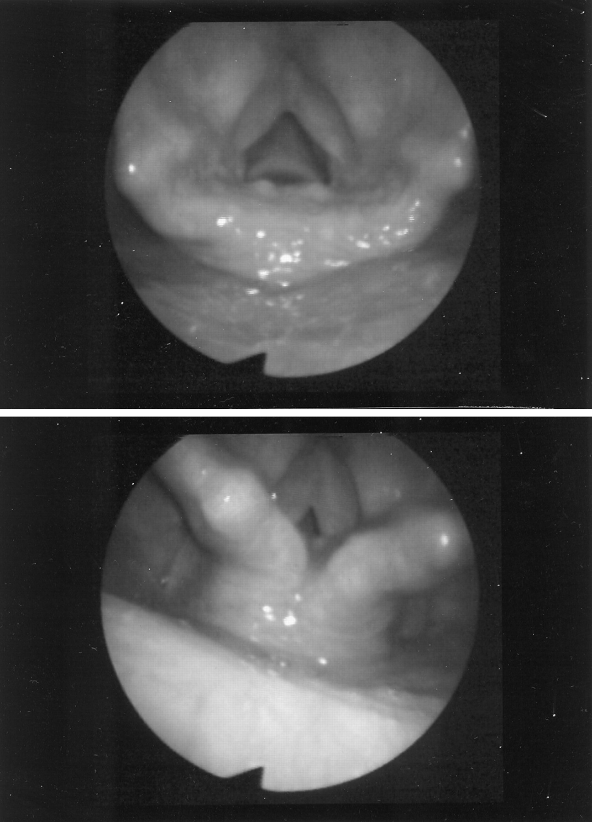
Δυσλειτουργία φωνητικών χορδών

Slide 16
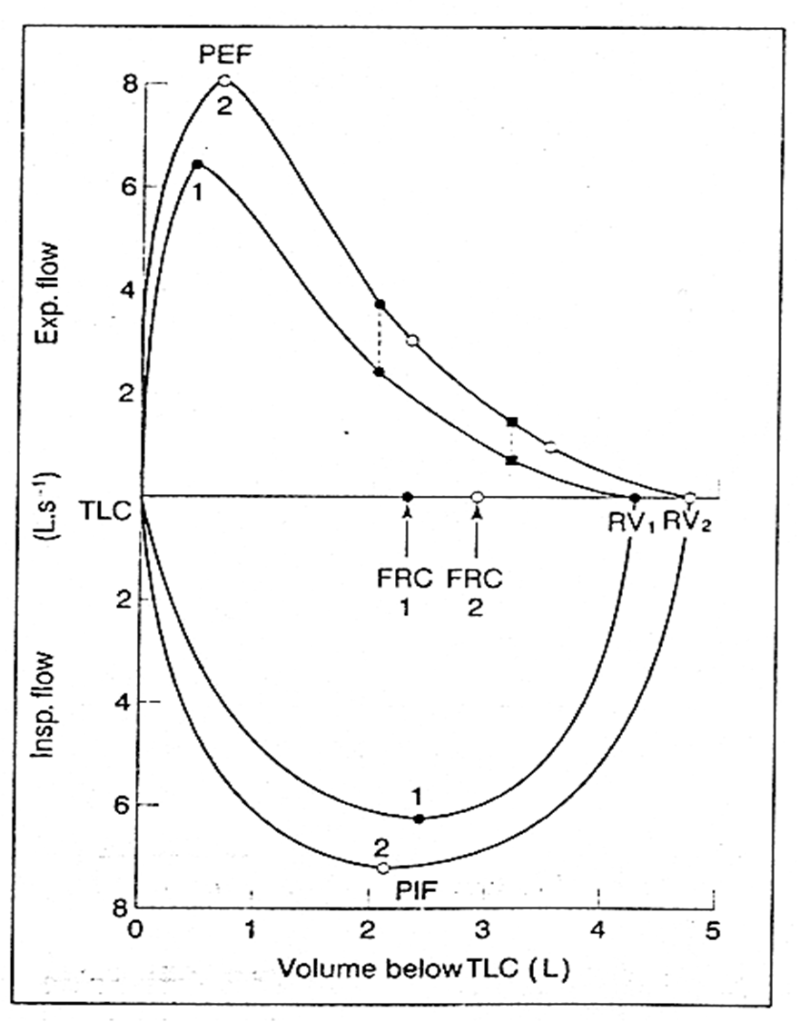
Σπιρομέτρηση
Τεστ αναστρεψιμότητας στο άσθμα
Σπιρομέτρηση προ και μετά βρογχοδιαστολή
Εισπνοή 400 μg σαλβουταμόλης
(4 εισπνοές)
Αρχική Τιμή FEV₁
Σημαντική αναστρεψιμότητα
Αύξηση FEV₁
>12%
και
>200 mL
Τεκμηρίωση της στένωσης των αεραγωγών
  Μειωμένος λόγος FEV₁/FVC <0,75 (τουλάχιστον μια φορά, όταν ο FEV₁ είναι μειωμένος)
Notes:
16

Slide 17
Σπιρομέτρηση
Τυπικό αποφρακτικό πρότυπο
Όγκος
Ροή
Normal
FEV₁
Asthma
(after BD)
Normal
Asthma
(before BD)
Asthma
(after BD)
Asthma
(before BD)
1
2
3
4
5
6
Volume
Time (seconds)
Note: Each FEV₁ represents the highest of three reproducible measurements
GINA 2017

Slide 18
Τεκμηρίωση της κυμαινόμενης στένωσης των αεραγωγών
Τεκμηρίωση της στένωσης των αεραγωγών
  Μειωμένος λόγος FEV₁/FVC <0,75 (τουλάχιστον μια φορά, όταν ο FEV₁ είναι μειωμένος)
Τεκμηρίωση μεγαλύτερης διακύμανσης στην πνευμονική λειτουργικότητα από αυτή που φυσιολογικά παρατηρείται
  Όσο μεγαλύτερη η διακύμανση ή όσο περισσότερες φορές ανευρίσκεται τόσο πιθανότερη η διάγνωση του άσθματος
  Μεγάλη ημερήσια διακύμανση σε διάστημα 1-2 εβδομάδων στη ροομέτρηση (καταγραφή της PEF 2 φορές/ημέρα
  Σημαντική αύξηση του FEV₁ ή του PEF μετά από θεραπεία 4 εβδομάδων
  Αν ο αρχικός έλεγχος είναι αρνητικός επαναλάβατε όταν:
    Ο ασθενής είναι συμπτωματικός ή δεν λαμβάνει βρογχοδιασταλτικά
    Περαιτέρω έλεγχος (ειδικά σε παιδιά ≤5 ετών ή ηλικιωμένους)
    Επί συχνών συμπτωμάτων αλλά με φυσιολογικό FEV₁: καρδιακή νόσος? Κακή φυσική κατάσταση?
    Επί λίγων συμπτωμάτων αλλά με μειωμένο FEV₁: φτωχή αντίληψη των συμπτωμάτων? Περιορισμός στις καθημερινές δραστηριότητες?
GINA 2022

Slide 19
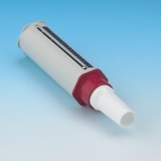
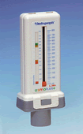
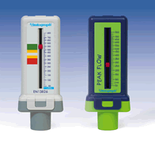
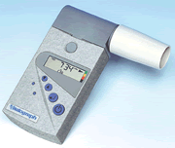
Ροομέτρηση
Τεκμηρίωση μεγαλύτερης διακύμανσης στην πνευμονική λειτουργικότητα από αυτή που φυσιολογικά παρατηρείται

Slide 20
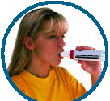
Ροόμετρα
Peak Expiratory Flow Rate (PEFR)
Εύκολα στη χρήση, χαμηλού κόστους, φορητά
  Ποια η χρήση τους?
  Διάγνωση του άσθματος
    Βελτίωση ≥20% (ή 60L/min)
    Ημερήσια διακύμανση >20%
  (Ιδανικά η σύγκριση πρέπει να γίνεται με την
  καλύτερη τιμή αναφοράς του ασθενούς)
  Παρακολούθηση
  Αξιολόγηση νυκτερινών συμπτωμάτων
Notes:
Διαφορετικά ροόμετρα διαφορετικές τιμές, ευρύ φάσμα προβλεπόμενων άρα καλύτερη ασθενούς values with different peak flows vary
Υποεκτίμηση της απόφραξης underestimate of airflow limitation
Πρωί προ αγωγής χαμηλότερες τιμές, βράδυ υψηλότερες

Slide 21
Ημερήσια διακύμανση της PEFR
Διακύμανση <20%
Διακύμανση >20%
100%
100%
PEFR (%Predicted)
50%
50%
Night peak flow
Morning peak flow
Maximum – Minimum PEFR
Variation PEFR = ⎯⎯⎯⎯⎯⎯⎯⎯⎯⎯⎯⎯⎯ Mean PEFR
Notes:
Από τις δοκιμασίες που μπορούν να βοηθήσουν στη διάγνωση είναι η ροομέτρηση. Τα ροόμετρα ουσιαστικά είναι εργαλεία παρακολούθησης. Έχουν μικρότερη ευαισθησία από τη σπιρομέτρηση γιατί μετρούν ροή σε μεγαλύτερους αεραγωγούς.

Slide 22
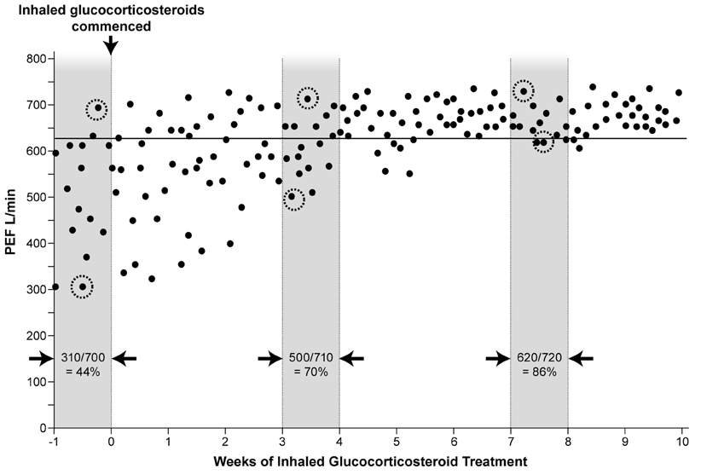
Καταγραφή της διακύμανσης της PEFR

Slide 23
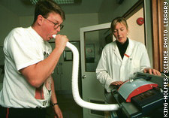
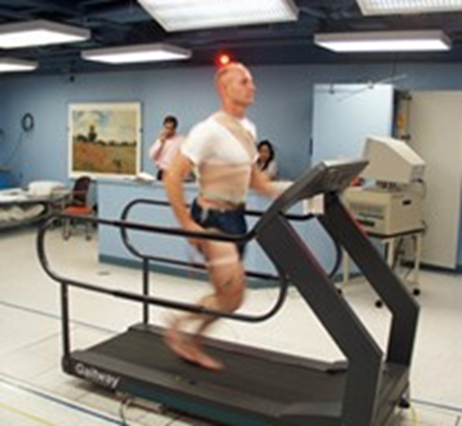
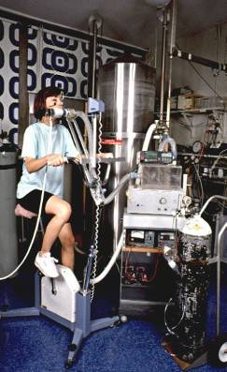
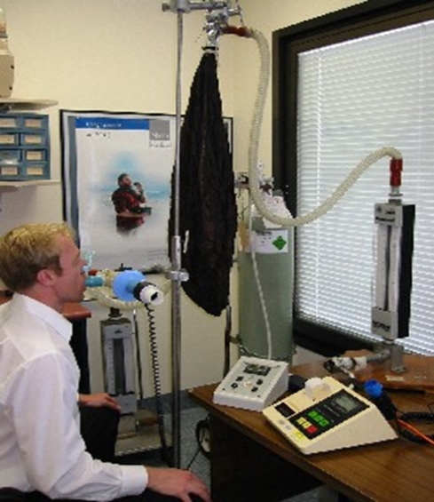
Η βρογχική πρόκληση στη διάγνωση του άσθματος

Slide 24
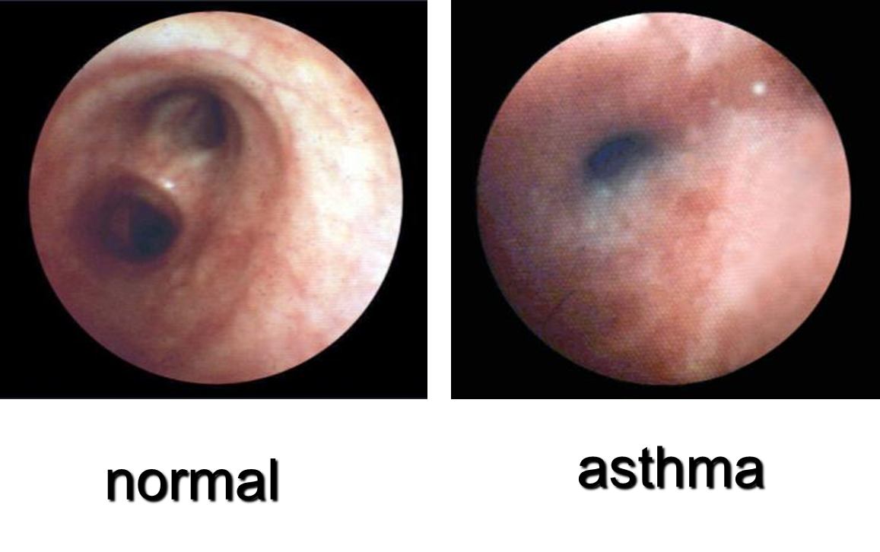
Ο όρος υπεραντιδραστικότητα (BHR) αναφέρεται στην ευκολία και την ένταση με την οποία στενεύουν οι αεραγωγοί ως απάντηση σε ερεθίσματα φαρμακευτικά, χημικά, φυσικά ή μηχανικά.
Φυσιολογικός βρόγχος
Άσθμα
P P. Howarth, Symposium Berlin 1999

Slide 25
Δοκιμασίες πρόκλησης
Η βρογχική υπεραντιδραστικότητα (BHR) εκτιμάται στο εργαστήριο από το βαθμό της στένωσης των αεραγωγών (μέσω της έκπτωσης της τιμής του FEV₁) μετά την εισπνοή ενός βρογχοσυσπαστικού παράγοντα
Joos, Curr Opin Pharmacol, 2003
Όταν παρατηρείται πτώση του FEV₁ μεταξύ 10-20% (ανάλογα με τη δοκιμασία πρόκλησης) συγκριτικά με την τιμή του στη βασική σπιρομέτρηση που πραγματοποιείται πριν την έναρξη των εισπνοών της βρογχοσυσπaστικής ουσίας, διακόπτεται η δοκιμασία και υπολογίζεται η συγκέντρωση (PC) ή η δόση (PD) της ουσίας που την προκάλεσε
Notes:
Airway hyperresponsiveness can be measured in different ways.
A variety of different stimuli can be used.
Stimuli which can cause airway obstruction can be devided into 2 groups.
Stimuli that act direct on receptors on the airway smooth muscle causing a possible broncho constriction are called direct stimuli.
“indirect” stimuli, act through intermediary cells like: inflammatory cells, epithelial cells and nerves.

Slide 26
Εκτίμηση της βρογχικής υπεραντιδραστικότητας
(BHR)
Άμεσες δοκιμασίες πρόκλησης
Μεταχολίνη
Ισταμίνη
Έμμεσες δοκιμασίες
πρόκλησης
Άσκηση
Μαννιτόλη
Αδενοσίνη
Ψυχρός αέρας
Υπέρτονα διαλύματα
Εθελούσιος ισοκαπνικός
υπεραερισμός (EVH)

Slide 27
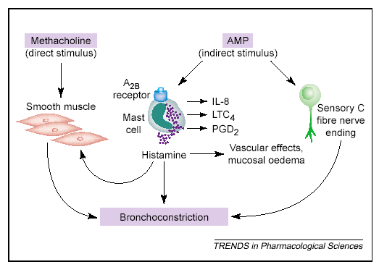
Σύγκριση των άμεσων και έμμεσων ερεθισμάτων στην πρόκληση βρογχόσπασμου
Spicuzza L, Bonfiglio C, Polosa R. Trends Pharmacol Sci, 2003;24(8):409-13

Slide 28
Σύγκριση των άμεσων και έμμεσων ερεθισμάτων στην πρόκληση βρογχόσπασμου
Spicuzza L, Bonfiglio C, Polosa R. Trends Pharmacol Sci, 2003;24(8):409-13

Slide 29
Πότε θα ζητήσουμε μια δοκιμασία πρόκλησης;
Όταν θέλουμε να τεκμηριώσουμε τη διάγνωση του άσθματος
Όταν θέλουμε να τεκμηριώσουμε τη διάγνωση του άσθματος μετά από άσκηση, του επαγγελματικού άσθματος
Στη διερεύνηση του βήχα συνώνυμου άσθματος (cough variant asthma)
Για την εκτίμηση της απάντησης στη θεραπεία με αντιφλεγμονώδεις παράγοντες (π.χ. εισπνεόμενα κορτικοειδή)
Για την εκτίμηση του βαθμού της βρογχικής υπεραντιδραστικότητας
Για την εκτίμηση των αθλητών υψηλών επιδόσεων
Για τη διάγνωση της βρογχοστένωσης σε δύτες SCUBA
Για τη διαφοροδιάγνωση του άσθματος από άλλες καταστάσεις χρόνιας βρογχοστένωσης
Borges C et al, Sao Paulo Med J. 2011;129(4):243-9

Slide 30
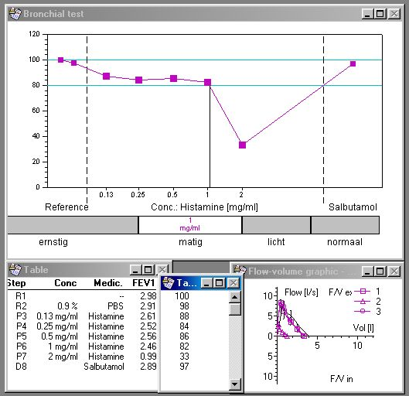
PC₂₀ 1,03 mg/ml
Notes:
30
The results are best given in a response tabel with dose response curve in which the physisian can see how hyperresonsive and how hyperreactive a patiënt is , Here you also see the fall in FEV1 and the flow volume loop.

Slide 31
Βρογχική Υπεραπαντητικότητα:
dose-response curve and PC₂₀
1
0.8
0.6
0.4
0.2
0
PC20 (mg/ml) Interpretation
>16 Normal BHR
4-16 Borderline BHR
1-4 Mild BHR
<1 Moderate to
severe BHR
1 mg/ml
4 mg/ml
Post-test probability
8 mg/ml
16 mg/ml
0 0.2 0.4 0.6 0.8 1
Pre-test probability
Popa et al,AJRCCM 2001;163:292-3

Slide 32
Παράγοντες που αυξάνουν τη ΒΥ
Παράγοντας | Διάρκεια δράσης
Έκθεση σε περιβαλλοντικά αλλεργιογόνα | 1 – 3 εβδομάδες
Ερεθιστικές ουσίες στον επαγγελματικό χώρο | μήνες
Αναπνευστικές λοιμώξεις | 3 – 6 εβδομάδες
Εισπνεόμενοι ρύποι | 1 εβδομάδα
Καπνός τσιγάρου | άγνωστο
Χημικές ερεθιστικές ουσίες | Ημέρες έως μήνες
ATS statement, Am J Respir Crit Care Med, 2000, 161, 309

Slide 33
Εκτίμηση της ατοπίας
Ιστορικό
  Βοηθά στην αναγνώριση παραγόντων κινδύνου
Skin prick tests
  Συμβάλουν στη διάγνωση του άσθματος
Specific serum IgE (RAST)
  Δεν υπερέχουν των δερματικών τεστ, ακριβή εξέταση
Total IgE
  Καμία αξία ως διαγνωστικό τεστ για την τεκμηρίωση της ατοπίας
Notes:
Θετικό αποτέλεσμα δεν σημαίνει απαραίτητα αλλεργία καθώς ορισμένοι έχουν ειδικά αντισώματα χωρίς συμπώματα.Σημασία το ιστορικό έκθεσης.

Slide 34
Αλλεργία (+)
Η ύπαρξη αλλεργιών δεν αυξάνει την πιθανότητα διάγνωσης του άσθματος
Η ύπαρξη αλλεργιών αυξάνει την πιθανότητα διάγνωσης άσθματος σε ασθενείς με αναπνευστικά συμπτώματα και μπορεί να βοηθήσει στην αναγνώριση παραγόντων κινδύνου εξατομικευμένα.
Ένα θετικό τεστ δεν υποδηλώνει απαραίτητα αλλεργία, διότι κάποιοι άνθρωποι έχουν ειδικά αντισώματα χωρίς συμπτώματα.

Slide 35
Cough variant asthma (CVA)
Βήχας ισοδύναμος άσθματος
Ο χρόνιος βήχας είναι το κύριο ή το μοναδικό σύμπτωμα
Συνηθέστερος στα παιδιά
Άνδρες:γυναίκες 1:1 όλες οι ηλικίες
Βήχας ξηρός, εντονότερος τη νύκτα

Slide 36
CVA
Φυσική εξέταση, πνευμονική λειτουργία: κφ
ΒΥ: θετική
Εμπειρική θεραπεία αν δεν υπάρχει δυνατότητα ελέγχου της ΒΥ
Η τεκμηρίωση τίθεται όταν ο βήχας υποχωρεί με την αγωγή του άσθματος
Δ/Δ ηωσινοφιλική βρογχίτιδα

Slide 37
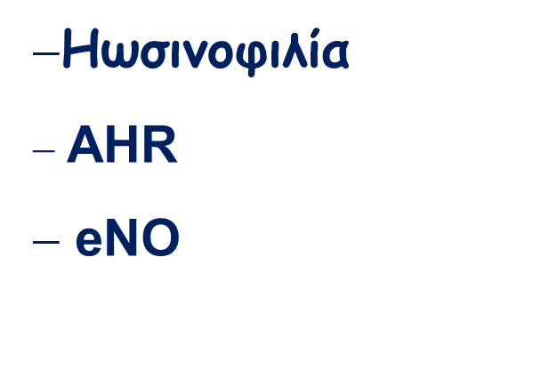
Βιοδείκτες
Υπόθεση: Η φλεγμονή των αεραγωγών ευθύνεται για τις κλινικές εκδηλώσεις του άσθματος
Συμπτώματα
  Πνευμονική λειτουργικότητα
Παροξύνσεις
Έτσι λοιπόν… η εκτίμηση των δεικτών φλεγμονής φαίνεται χρήσιμη για τη διάγνωση και την αντιμετώπιση του άσθματος

Slide 38
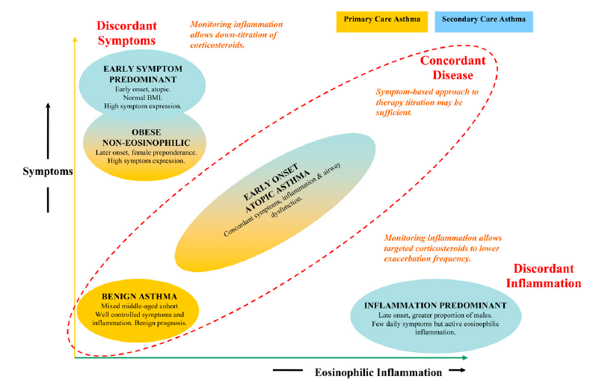
Γιατί χρειαζόμαστε βιολογικούς δείκτες στο άσθμα;
Haldar P et al AJRCCM 2008
Notes:
Den einai όλοι οι ασθενείς ίδιοι και από αυτή τη μελέτη φαίνεται ότι αν απεικονίσουμε στον καθετο άξονα τα συμπτώματα και στον οριζόντιο τη φλεγμονή είναι εύκολα τα πράγματα στον κύκλο. Όμως τα πράγματα είναι δύσκολα όταν οι ασθενείς έχουν πολλά συμπτώματα και λίγη φλεγμονή ή όταν έχουν λίγα ή υποβαθμισμένα συμπτώματα και έντονη φλεγμονή. Άρα χρειαζόμαστε αντικειμενικές μετρήσεις (βιολογικοί δείκτες)
38

Slide 39
Χρήση των βιολογικών δεικτών στην κλινική πράξη
Διάγνωση και την επιλογή της αρχικής θεραπείας
Προσπάθεια ελέγχου του άσθματος
Πρόβλεψη και πρόληψη μελλοντικής απώλειας ελέγχου και
εμφάνισης παρόξυνσης
Θεραπευτικοί στόχοι
Notes:
39

Slide 40
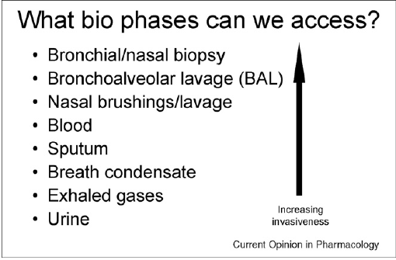
Υλικά μέτρησης βιολογικών δεικτών
Υλικά μέτρησης βιολογικών δεικτών
Snell N et al, Curr Opin Pharm 2008

Slide 41
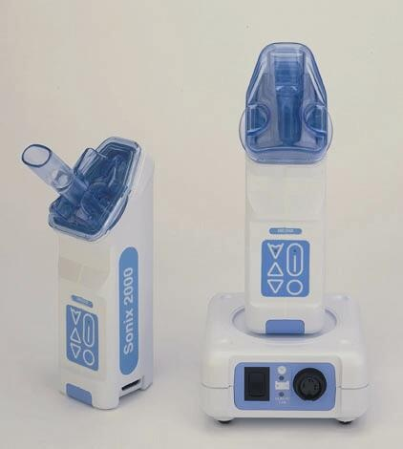
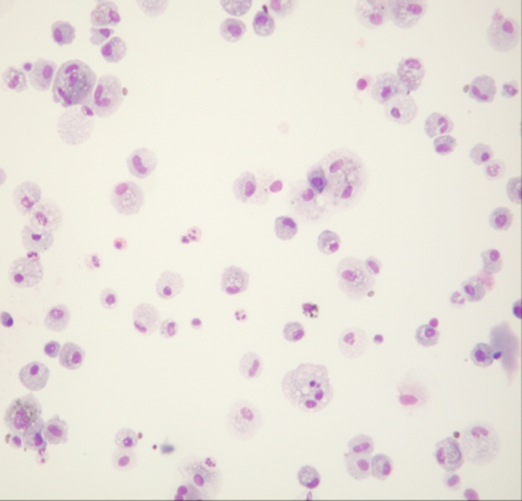
Προκλητά πτύελα
Σε υγιείς μη καπνιστές αυξημένα ηωσινόφιλα στα προκλητά πτύελα 0.4% (with 90th percentile 1.1%). Ποσοστό >3% θεωρείται παθολογικό.¹
Το εύρος των ηωσινόφιλων στα πτύελα κυμαίνονται από 0-90 % στο άσθμα. ¹
Περίπου 70% των ασθματικών ασθενών χωρίς αγωγή με ICS ² και 40- 50% από αυτούς που λαμβάνουν ICS^{3,4} με συμπτώματα έχουν ηωσινόφιλα στα πτύελα.
1. Louis, R.et al, Am J Respir Crit Care Med, 2000
2 Louis, R et al, Allergy, 2002
3 Gibson, P.G. et al, Chest, 2001
4 Green, R.H. et al, Thorax, 2002

Slide 42

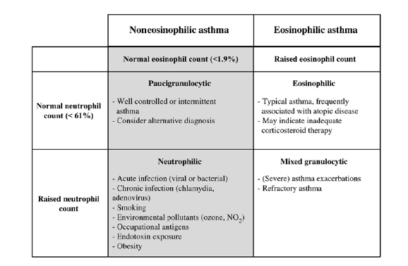
Προκλητά πτύελα
Πληροφορίες που παίρνουμε από τα πτύελα..

Slide 43
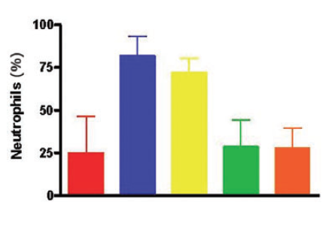
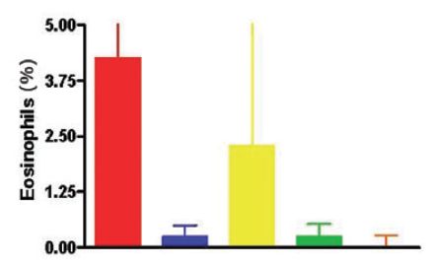
Φαινότυποι άσθματος με βάση τους κυτταρικούς πληθυσμούς σε προκλητά πτύελα
Ουδετεροφιλικός φαινότυπος: Ουδετερόφιλα >61%
Ηωσινοφιλικός φαινότυπος: Ηωσινόφιλα >1% (ή 2-3%)
Μικτός φαινότυπος: Ουδετερόφιλα>61% και Ηωσινόφιλα >1%
Μη κοκιοκυτταρικός φαινότυπος: φυσιολογικά επίπεδα ουδετεροφίλων και Ηωσινοφίλων.
Simpson J et al Respirology 2006
Notes:
????????????????????
43

Slide 44
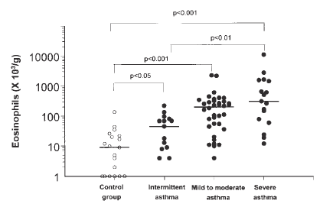
Ηωσινοφιλία πτυέλων και βαρύτητα άσθματος
Louis R, AJRCCM 2000
Notes:
Ref 3,
p 9, C2,
¶2, L1-2;
p 10, C1,
¶1, L1-3;
p 12, C2,
¶1, L4-6, C2, ¶2, L6-8;
p 13, Table 6;
p 14,
Fig. 3
Slide 3
A recent study examined the relationship between airway inflammation and disease activity in 74 non-smoking patients with intermittent (n=19), mild to moderate (n=38), or severe persistent (n=17) asthma. Twenty-two nonatopic individuals served as controls. A subanalysis was performed of patients receiving corticosteroid therapy. Patients with mild to moderate asthma showed significantly higher levels of inflammatory mediators (eosinophils) versus controls, despite treatment with high (p<0.01) or low (p<0.001) doses of inhaled corticosteroids (ICS). Similarly, patients with severe asthma receiving oral corticosteroids or oral corticosteroids + ICS showed significantly higher eosinophil counts than controls (p<0.01).³
Thus, some degree of airway inflammation may persist despite treatment with corticosteroids at any dose.

Slide 45
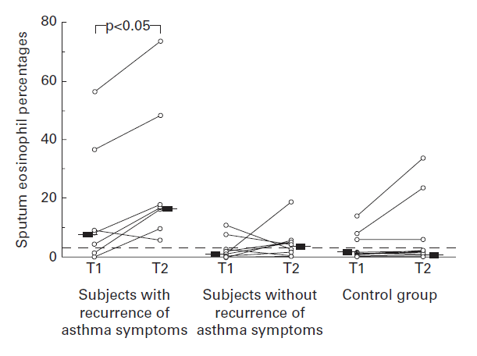
Τα ηωσινόφιλα στα προκλητά πτύελα μπορούν να προβλέψουν την απώλεια ελέγχου του άσθματος
Giannini D et al Clin Exp Allergy 2000

Slide 46
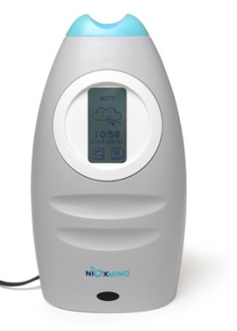
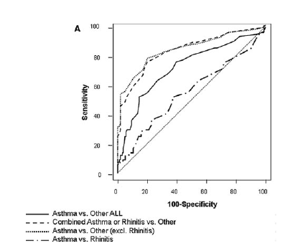
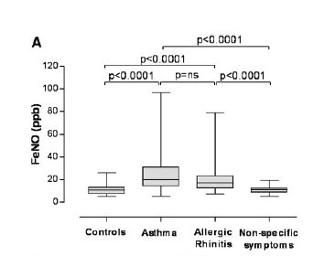
FeNΟ για τη διάγνωση του άσθματος
FeNO≥19 ppb specificity=85.2%, sensitivity =52.4% AUC: 0.723
FeNO > 25 ppb > 90% specificity for the diagnosis of asthma in both smokers and nonsmokers
Kostikas K. et al Chest 2008
Notes:
Cut off point me times eidikotitas kai euaisthisias 19 τιμεσ >25 >90% ειδικοτητα για τη διάγνωση του άσθματος σε νέους ενήλικες
46

Slide 47
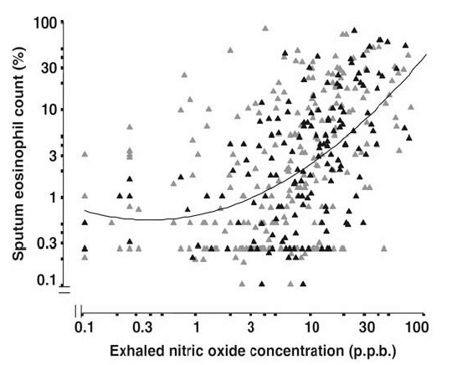
Σχέση του FeNO με τα ηωσινόφιλα των πτυέλων
R²=0.26 (p<0.001)
Berry M. A. et al Clin Exp Allergy 2005
Notes:
Η συσχέτιση δεν είναι πολύ ισχυρή γιατί το Νο επηρεάζεται από το κάπνισμα την αλλεργική ρινίτιδα τη λήψη ICS
47

Slide 48
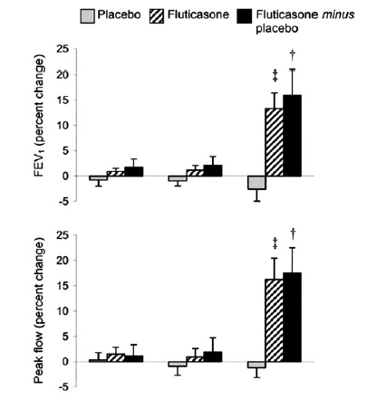
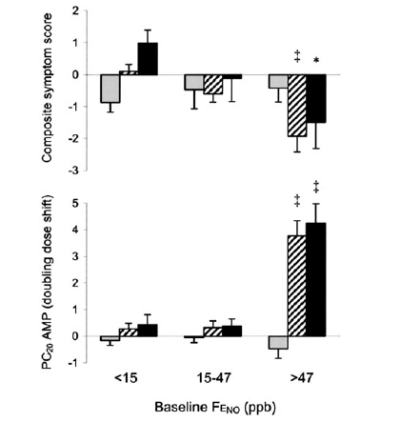

Το FeNO προβλέπει την ανταπόκριση στα εισπνεόμενα στεροειδή
Χορήγηση ICS σε ασθενείς με FeNO >47ppb:
Smith A et al AJRCCM 2005

Slide 49
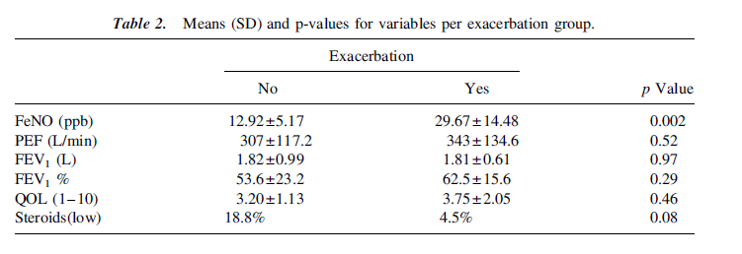

Το FeNO μπορεί να προβλέψει την εμφάνιση μιας μελλοντικής παρόξυνσης
Harkins M et al J Asthma 2004
Notes:
Na diavaso kala tin meleti ++++ τον prez de lano pou diegrapsa ……+++ editorial an eye to the future

Slide 50
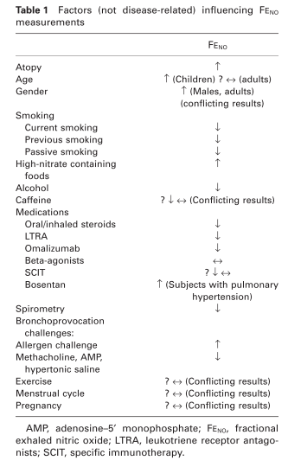
Παράγοντες που επηρεάζουν τις μετρήσεις του eΝΟ

Slide 51
Βρογχικό άσθμα: ερεθίσματα και φυσική εξέλιξη της νόσου
Προγεννητικά
Παιδική ηλικία Εφηβεία Ενήλικος ζωή Μεγαλύτερη ηλικία
Φυσιολογικό βρογχικό δέντρο
Μέτριας βαρύτητας άσθμα
Αναπνευστικά συμπτώματα
Παρόξυνση
Σοβαρό άσθμα
Δίαιτα, ETS, κλπ
Ιοί
Αλλεργιογόνα
Φάρμακα
Επιγενετικές
αλλαγές
Περιβάλλον
⁹/₁₂
0 10 20 30 40 50 60
Years

Slide 52


Slide 53
Παράγοντες κινδύνου για παρόξυνση
Αυξημένη τιμή FENO σε ασθενείς με αλλεργικό βρογχικό άσθμα

Slide 54
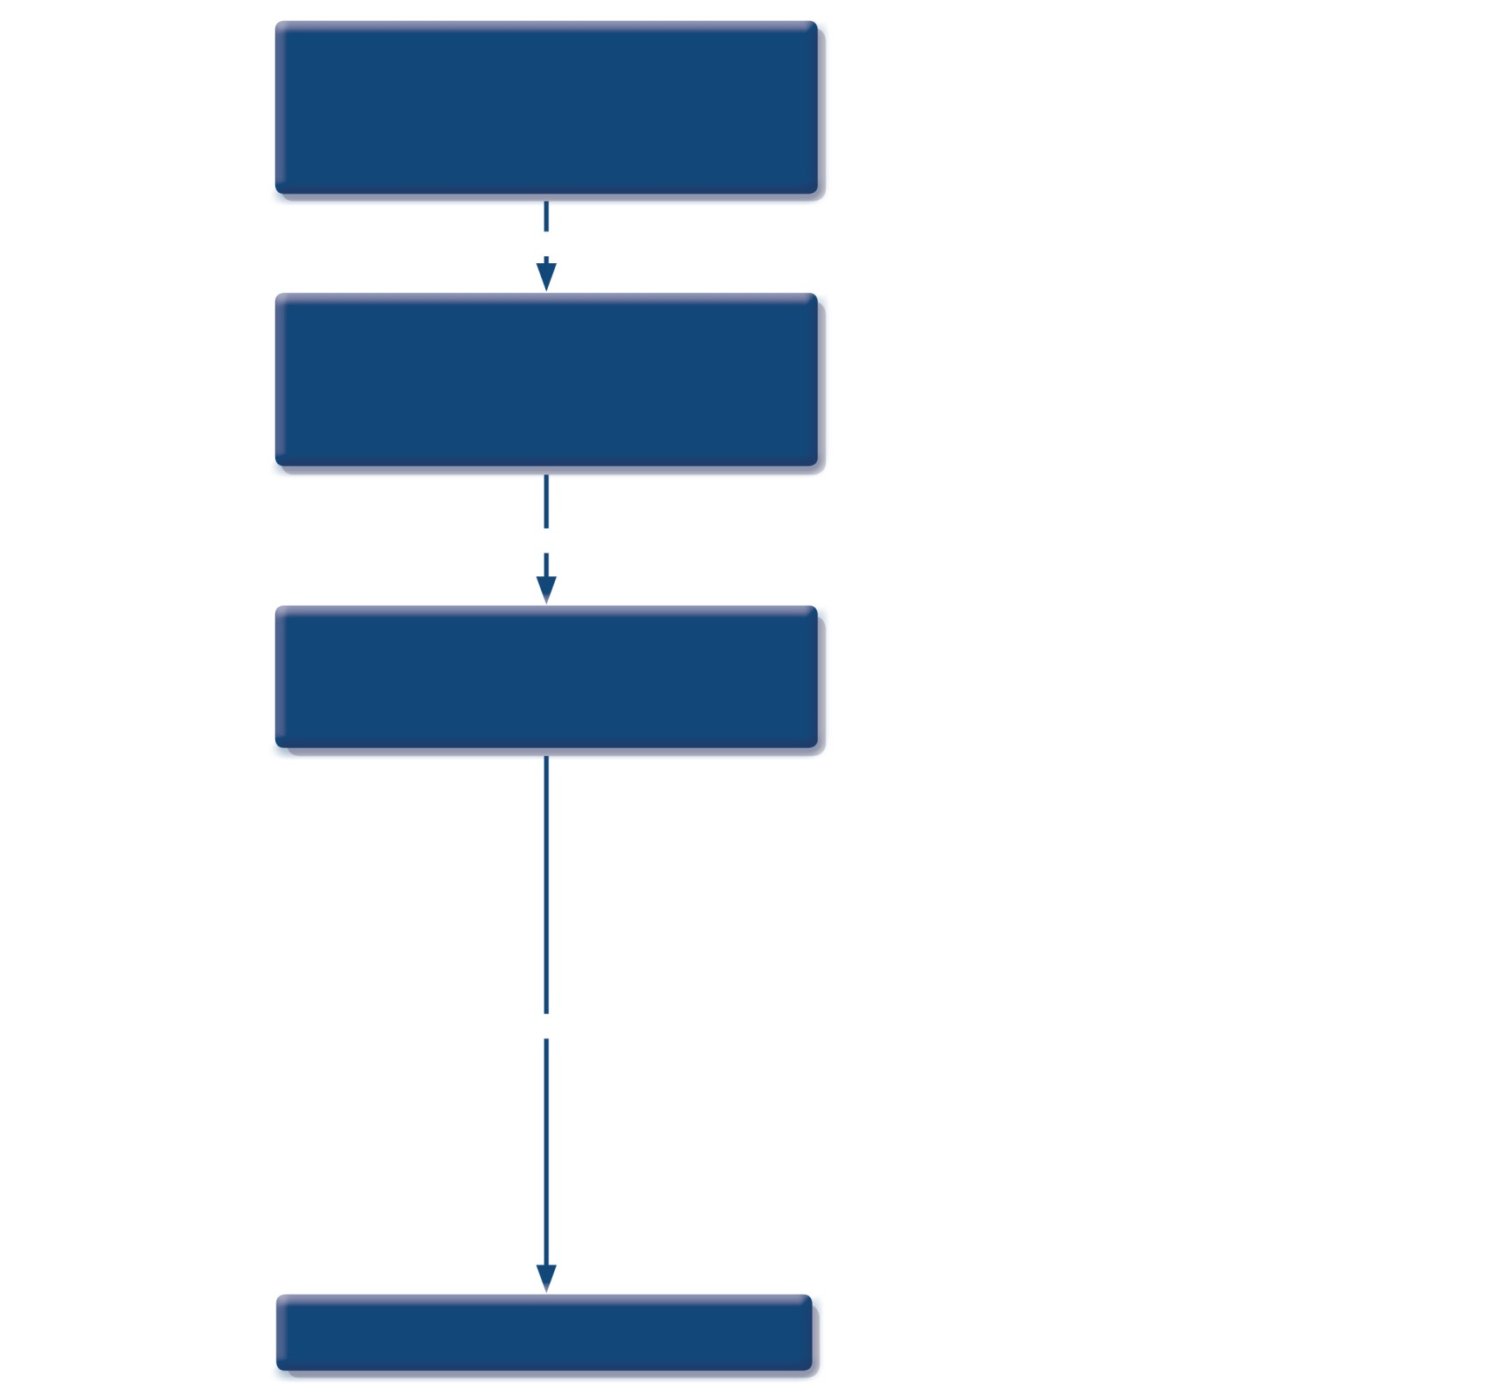
Διαγνωστικός αλγόριθμος άσθματος
Patient with
respiratory symptoms
Are the symptoms typical of asthma?
YES
Detailed history/examination
for asthma
History/examination supports
asthma diagnosis?
YES
Perform spirometry/PEF
with reversibility test
Results support asthma diagnosis?
YES
Treat for ASTHMA
GINA 2017, Box 1-1 (1/4)
© Global Initiative for Asthma

Slide 55
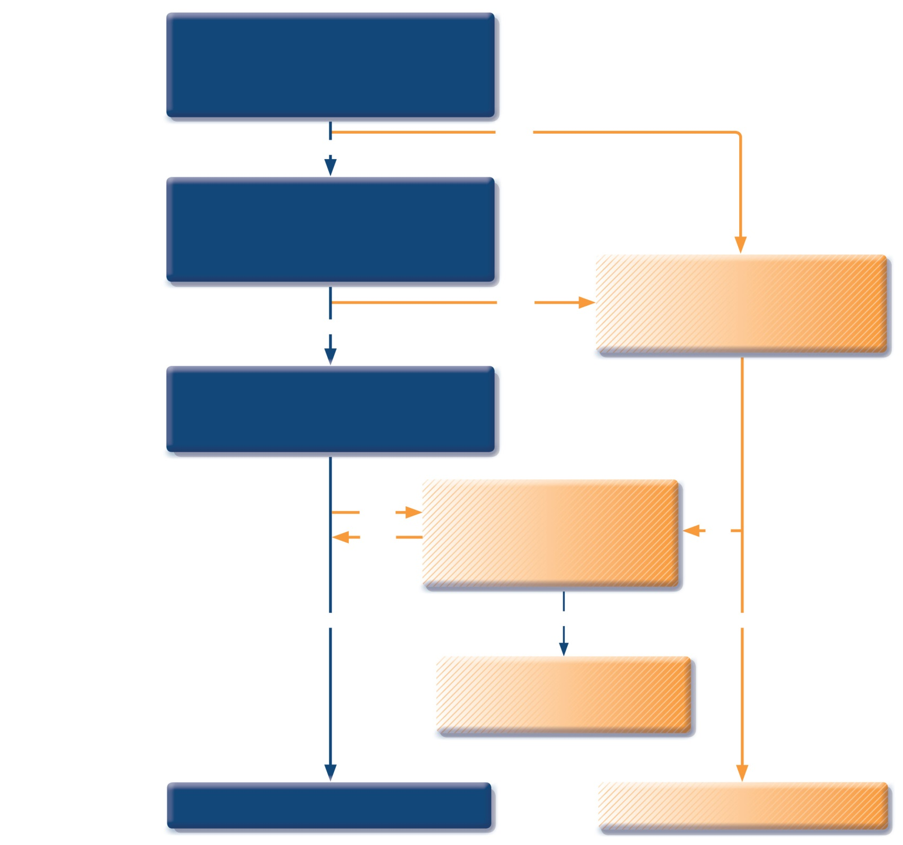

Patient with
respiratory symptoms
Are the symptoms typical of asthma?
YES
NO
Detailed history/examination
for asthma
History/examination supports
asthma diagnosis?
Further history and tests for
alternative diagnoses
Alternative diagnosis confirmed?
NO
YES
Perform spirometry/PEF
with reversibility test
Results support asthma diagnosis?
YES
YES
Treat for ASTHMA
Treat for alternative diagnosis
GINA 2017, Box 1-1 (2/4)
© Global Initiative for Asthma

Slide 56
Patient with
respiratory symptoms
Are the symptoms typical of asthma?
YES
NO
Detailed history/examination
for asthma
History/examination supports
asthma diagnosis?
Further history and tests for
alternative diagnoses
Alternative diagnosis confirmed?
NO
YES
Perform spirometry/PEF
with reversibility test
Results support asthma diagnosis?
Repeat on another
occasion or arrange
other tests
Confirms asthma diagnosis?
NO
YES
NO
YES
NO
YES
Consider trial of treatment for
most likely diagnosis, or refer
for further investigations
Treat for ASTHMA
Treat for alternative diagnosis
GINA 2017, Box 1-1 (3/4)
© Global Initiative for Asthma

Slide 57

Patient with
respiratory symptoms
Are the symptoms typical of asthma?
YES
NO
Detailed history/examination
for asthma
History/examination supports
asthma diagnosis?
Further history and tests for
alternative diagnoses
Alternative diagnosis confirmed?
Clinical urgency, and other diagnoses unlikely
NO
YES
Perform spirometry/PEF
with reversibility test
Results support asthma diagnosis?
Repeat on another
occasion or arrange
other tests
Confirms asthma diagnosis?
NO
YES
NO
Empiric treatment with
ICS and prn SABA
Review response
Diagnostic testing
within 1-3 months
YES
NO
YES
Consider trial of treatment for
most likely diagnosis, or refer
for further investigations
Treat for ASTHMA
Treat for alternative diagnosis
GINA 2017, Box 1-1 (4/4)
© Global Initiative for Asthma

Slide 58
Διαφορική διάγνωση: Άσθμα vs ΧΑΠ
ΧΑΠ
AΣΘΜΑ
Onset in mid-life
Symptoms slowly progressive
Long smoking history
Onset early in life (often childhood)
Symptoms vary from day to day
Symptoms worse at night/early morning
Allergy, rhinitis, and/or eczema also present
Family history of asthma
Notes:
58

Slide 59

Διάγνωση ACO
το ACO προσδιορίζεται από που μοιτα κοινά χαρακτηριστικά μοιράζεται τόσο με το άσθμα όσο και με τη ΧΑΠ

Slide 60
Σπιρομέτρηση
Spirometric variable
Asthma
COPD
ACOS
Normal FEV
1
/FVC
Compatible with asthma
Not compatible with
Not compatible unless
pre
-
or post
-
BD
diagnosis (GOLD)
other evidence of chronic
airflow limitation
Post
-
BD
FEV
1
/FVC <0.7
Indicates
airflow
Required for diagnosis
Usual in ACOS
limitation; may improve
by GOLD
criteria
FEV
1
=80% predicted
Compatible with asthma
C
ompatible with GOLD
Compatible with mild
(good control, or interval
category A or B if post
-
ACOS
between symptoms)
BD
FEV
1
/FVC <0.7
FEV
1
<80% predicted
Compatible with asthma.
Indicates severity of
Indicates severity of
A risk factor for
airflow limitation and risk
airflow limitation and risk
exacerbations
of exacerbations and
of exacerbations and
mortality
mortality
Post
-
BD increase in
Usual at some time in
Common in COPD and
Common in ACOS, and
FEV
1
>12% and 200mL
course
of asthma; not
more likely when FEV
1
is
more likely when FEV
1
is
from baseline (reversible
always present
low, but consider ACOS
low
airflow limitation)
Post
-
BD increase in
High probability of
asthma
Unusual in COPD.
Compatible with
FEV
1
>12% and 400mL
Consider ACOS
diagnosis of ACOS
from baseline
GINA 2014

Slide 61
Παραπομπή για περαιτέρω έλεγχο
Investigation | Asthma | COPD
DLCO | Normal or slightly elevated | Often reduced
Arterial blood gases | Normal between exacerbations | In severe COPD, may be abnormal between exacerbations
Airway hyperresponsiveness | Not useful on its own in distinguishing asthma and COPD. High levels favor asthma
High resolution CT scan | Usually normal; may show air trapping and increased airway wall thickness | Air trapping or emphysema; may show bronchial wall thickening and features of pulmonary hypertension
Tests for atopy (s IgE and/or skin prick tests) | Not essential for diagnosis; increases probability of asthma | Conforms to background prevalence; does not rule out COPD
FENO | If high (>50ppb) supports eosinophilic inflammation | Usually normal. Low in current smokers
Blood eosinophilia | Supports asthma diagnosis | May be found during exacerbations
Sputum inflammatory cell analysis | Role in differential diagnosis not established in large populations
GINA 2014,

Slide 62



Κατευθυντήριες οδηγίες για το σοβαρό άσθμα ERS/ATS
Ορισμός του σοβαρού άσθματος
Εφόσον έχουμε επιβεβαίωση της διάγνωσης του άσθματος και έχουμε κάνει τον έλεγχο για συνοδά νοσήματα το σοβαρό άσθμα ορίζεται ως εκείνο που χρειάζεται θεραπεία με υψηλή δόση εισπνεόμενων κορτικοστεροειδών μαζί με ένα δεύτερο φάρμακο ελέγχου και/ή συστηματική χορήγηση κορτικοστεροειδών ώστε να μη χαθεί ο έλεγχος,
ή εκείνο
που ενώ λαμβάνει την βέλτιστη αγωγή παραμένει μη ελεγχόμενο

Slide 63

Ορισμός του σοβαρού άσθματος
FChung et al, ERJ 2014.

Slide 64

Εκτίμηση του σοβαρού άσθματος
F. Chung et al, ERJ 2014.

Slide 65
ΘΕΡΑΠΕΙΑ ΑΣΘΜΑΤΟΣ

Slide 66
Τι επιδιώκουμε με τη θεραπεία του άσθματος?
Οι δύο συνιστώσες του ελέγχου του άσθματος
ΕΛΕΓΧΟΣ ΑΣΘΜΑΤΟΣ¹
ΤΡΕΧΩΝ ΕΛΕΓΧΟΣ
Ελάχιστα ή καθόλου συμπτώματα
Ελάχιστη ανάγκη για χρήση θεραπείας ανακούφισης
Διατήρηση καλής πνευμονικής λειτουργίας
ΜΕΙΩΣΗ ΜΕΛΛΟΝΤΙΚΟΥ ΚΙΝΔΥΝΟΥ
Αποφυγή παροξυσμών που χρήζουν επείγουσας φροντίδας
«Ο στόχος της θεραπείας πρέπει να είναι η επίτευξη και η διατήρηση του ελέγχου για παρατεταμένα χρονικά διαστήματα»²
1 Peters, Drugs 2009; 69(2):137-150
2 Κατευθυντήριες οδηγίες GINA
Notes:
4
ΒΑΣΙΚΟ ΜΗΝΥΜΑ ΓΙΑ ΤΗ ΔΙΑΦΑΝΕΙΑ:
Η τελευταία αναθεώρηση των κατευθυντήριων οδηγιών για το άσθμα βασίζεται στην επίτευξη ελέγχου του άσθματος.
Ελεγχόμενο είναι όταν επιτυγχάνεται η απαλλαγή από παροξυσμούς και αφυπνίσεις κατά τη διάρκεια της νύκτας και η ύπαρξη ελάχιστων συμπτωμάτων την ημέρα και η ελάχιστη ανάγκη για θεραπεία ανακούφισης κάθε εβδομάδα. Είναι παρόμοιος με τον ορισμό του καλά ελεγχόμενου άσθματος που ήταν το πρωτεύον καταληκτικό σημείο στην μελέτη GOAL.
Σημείωση: ένας παροξυσμός το χρόνο σημαίνει ότι οι ασθενείς είναι στην καλύτερη περίπτωση ελλιπώς ελεγχόμενοι, αλλά οι ασθενείς μπορεί να παρουσιάσουν ήσσονα συμπτώματα και να χρησιμοποιήσουν θεραπεία διάσωσης μέχρι 100 ημέρες το χρόνο και πάλι να μπορούν να θεωρούνται ελεγχόμενοι. Επομένως, οι παροξυσμοί θεωρείται ότι έχουν μεγαλύτερη σημασία. Γι’ αυτό υπάρχει μια πιο έντονη γραμμή που χωρίζει τα συμπτώματα από τους παροξυσμούς στον παραπάνω πίνακα.
Bateman E et al. Can guideline-defined asthma control be achieved? The Gaining Optimal Asthma ControL study. Am J Respir Crit Care Med 2004; 170: 836–44.

Slide 67



Slide 68

GINA 2017 -σήμερα
Diagnosis
Symptom control & risk factors
(including lung function)
Inhaler technique & adherence
Patient preference
REVIEW RESPONSE
ASSESS
Symptoms
Exacerbations
Side-effects
Patient satisfaction
Lung function
ADJUST TREATMENT
Asthma medications
Non-pharmacological strategies
Treat modifiable risk factors
GINA 2016, Box 3-2

Slide 69

Ταξινόμηση βαρύτητας άσθματος

Slide 70
Αξιολόγηση της βαρύτητας του άσθματος
Πώς?
  Η βαρύτητα του άσθματος εκτιμάται αναδρομικά ανάλογα με το επίπεδο θεραπείας που λαμβάνει ο ασθενής ώστε να μην έχει συμπτώματα και παροξύνσεις
Πότε?
  Αξιολογήστε τη βαρύτητα του άσθματος ενόσω ο ασθενής λαμβάνει θεραπεία συντήρησης για αρκετούς μήνες
  Η βαρύτητα δεν είναι μια δυναμική κατάσταση–μπορεί να αλλάζει με την πάροδο του χρόνου ή όσο αλλάζει η αγωγή
Ταξινόμηση
  Ήπιο άσθμα: καλός έλεγχος με τα βήματα θεραπείας 1 ή 2 (SABA κατ’επίκλησιν ή χαμηλή δόση ICS)
  Μέτριο άσθμα: καλός έλεγχος με το βήμα θεραπείας 3 (χαμηλή δόση ICS/LABA)
  Σοβαρό άσθμα: καλός έλεγχος με τα βήματα θεραπείας 4/5 (μέτρια ή υψηλή δόση ICS/LABA ± add-on), ή παραμένει χωρίς έλεγχο παρά τη θεραπεία αυτή
GINA 2017

Slide 71


Θεραπευτικός αλγόριθμος του άσθματος
Adults & adolescents 12+ years
Confirmation of diagnosis if necessary Symptom control & modifiable
risk factors (see Box 2-2B)
Comorbidities
Inhaler technique & adherence Patient preferences and goals
Personalized asthma management
Assess, Adjust, Review
for individual patient needs
ASSESS
REVIEW
Symptoms Exacerbations Side-effects Lung function
Patient satisfaction
ADJUST
Treatment of modifiable risk factors and comorbidities
Non-pharmacological strategies
Asthma medications (adjust down/up/between tracks) Education & skills training
STEP 5
Add-on LAMA
Refer for assessment of phenotype. Consider high dose maintenance ICS-formoterol,
± anti-IgE, anti-IL5/5R, anti-IL4R, anti-TSLP
STEP 4
Medium dose maintenance ICS-formoterol
STEP 3
Low dose maintenance ICS-formoterol
CONTROLLER and
PREFERRED RELIEVER
(Track 1). Using ICS-formoterol as reliever reduces the risk of exacerbations compared with using a SABA reliever
STEPS 1 – 2
As-needed low dose ICS-formoterol
RELIEVER: As-needed low-dose ICS-formoterol
See GINA
severe asthma guide
STEP 5
Add-on LAMA
Refer for assessment of phenotype. Consider high dose maintenance ICS-LABA, ± anti-IgE,
anti-IL5/5R, anti-IL4R, anti-TSLP
STEP 4
Medium/high
dose maintenance ICS-LABA
STEP 3
Low dose maintenance ICS-LABA
CONTROLLER and
ALTERNATIVE RELIEVER
(Track 2). Before considering a regimen with SABA reliever, check if the patient is likely to be adherent with daily controller
STEP 2
Low dose maintenance ICS
STEP 1
Take ICS whenever SABA taken
RELIEVER: As-needed short-acting beta₂-agonist
Other controller options for either track (limited indications, or less evidence for efficacy or safety)
Low dose ICS whenever SABA taken, or daily LTRA, or add HDM SLIT
Medium dose ICS, or add LTRA, or add HDM SLIT
Add LAMA or LTRA or HDM SLIT, or switch to high dose ICS
Add azithromycin (adults) or LTRA. As last resort consider adding low dose OCS but consider side-effects
GINA 2022, Box 3-5A
© Global Initiative for Asthma, www.ginasthma.org

Slide 72








Αποτελεσματική αντιφλεγμονώδης δράση
BDP/Formoterol
Formoterol
BDP
Neutrophils
Mast cells
Epithelium
Eosinophils
Th2 cells
Notes:
72

Slide 73
H εξήγηση της ανακούφισης
Aqueous biophase
Κίνηση φαρμάκου
Drug
–lipid equilibrium
Κυτταρική μεμβράνη
β₂-υποδοχέας
Σαλβουταμόλη
Φορμοτερόλη
Σαλμετερόλη
Υδροφιλική
Ενδιάμεση
Λιπόφιλη
Μικρή διάρκεια
Μακρά διάρκεια
Μακρά διάρκεια
Γρήγορη έναρξη
Γρήγορη έναρξη
Σταδιακή έναρξη
Pauwels RA ERJ 2003
Notes:
Differences in the onset of effect and duration of action between salbutamol, formoterol and salmeterol are related to the lipophilicity and the diffusion microkinetics of these β₂-agonists at the
β₂-adrenoceptor.
A hydrophilic drug, such as salbutamol, will have a partition equilibrium in favour of the aqueous biophase. Consequently, it reaches the receptor quickly but is also rapidly washed away — explaining the characteristic rapid onset and short duration of effect of salbutamol.
Formoterol, however, is moderately lipophilic. Consequently, in the aqueous phase, it reaches the β₂-adrenoceptor quickly. Some formoterol also interacts with the lipid membrane and is released intermittently to reactivate the β₂-adrenoceptor, resulting in a longer duration of action compared with salbutamol. These properties explain why formoterol is a long-acting β₂-agonist with a rapid onset of action.
The highly lipophilic drug salmeterol has a strong attraction to the lipid membrane. Consequently, most of the agonist passes into the lipid membrane and less is available to activate the β₂-adrenoceptor, resulting in a slow onset of action. However, a sufficient proportion of
β₂-adrenoceptors will be activated by salmeterol to cause prolonged bronchodilation.
Anderson GP. Life Sci 1993;52:2145–2160
Figure reprinted with kind permission. ©1993 Elsevier Ltd.

Slide 74
Are asthma patients “SMART”?
Η πλειοψηφία των ασθενών αναγνωρίζουν τα πρώιμα συμπτώματα πριν επιδεινωθεί το άσθμα τους
Ασθενείς (%)
Τhe INSPIRE study. BMC Pulm Med. 2006
Notes:
Patients were asked whether there were any ’signs’ or ’warning’s that they were about to experience an asthma attack. Sixty per cent of patients answered positively.
Base: All respondents (n=2,406)

Slide 75


ΥΠΑΡΧΕΙ «ΠΑΡΑΘΥΡΟ ΕΥΚΑΙΡΙΑΣ» ΝΑ ΠΡΟΛΗΦΘΕΙ Η ΠΑΡΟΞΥΝΣΗ ΤΟΥ ΑΣΘΜΑΤΟΣ;
100
Νυκτερινά συμπτώματα
80
Παράθυρο ευκαιρίας για αντιφλεγμονώδη θεραπεία
Χρήση θεραπείας
διάσωσης με SABA
…… υποθετική έκβαση
60
40
% Μεταβολή από την ημέρα –14
20
0
–15
–10
–5
0
5
10
15
Ημέρες πριν και μετά από έναν παροξυσμό

Slide 76
Θεραπευτικός αλγόριθμος του άσθματος
Adults & adolescents 12+ years
Confirmation of diagnosis if necessary Symptom control & modifiable
risk factors (see Box 2-2B)
Comorbidities
Inhaler technique & adherence Patient preferences and goals
Personalized asthma management
Assess, Adjust, Review
for individual patient needs
ASSESS
REVIEW
Symptoms Exacerbations Side-effects Lung function
Patient satisfaction
ADJUST
Treatment of modifiable risk factors and comorbidities
Non-pharmacological strategies
Asthma medications (adjust down/up/between tracks) Education & skills training
STEP 5
Add-on LAMA
Refer for assessment of phenotype. Consider high dose maintenance ICS-formoterol,
± anti-IgE, anti-IL5/5R, anti-IL4R, anti-TSLP
STEP 4
Medium dose maintenance ICS-formoterol
STEP 3
Low dose maintenance ICS-formoterol
CONTROLLER and
PREFERRED RELIEVER
(Track 1). Using ICS-formoterol as reliever reduces the risk of exacerbations compared with using a SABA reliever
STEPS 1 – 2
As-needed low dose ICS-formoterol
RELIEVER: As-needed low-dose ICS-formoterol
See GINA
severe asthma guide
STEP 5
Add-on LAMA
Refer for assessment of phenotype. Consider high dose maintenance ICS-LABA, ± anti-IgE,
anti-IL5/5R, anti-IL4R, anti-TSLP
STEP 4
Medium/high
dose maintenance ICS-LABA
STEP 3
Low dose maintenance ICS-LABA
CONTROLLER and
ALTERNATIVE RELIEVER
(Track 2). Before considering a regimen with SABA reliever, check if the patient is likely to be adherent with daily controller
STEP 2
Low dose maintenance ICS
STEP 1
Take ICS whenever SABA taken
RELIEVER: As-needed short-acting beta₂-agonist
Other controller options for either track (limited indications, or less evidence for efficacy or safety)
Low dose ICS whenever SABA taken, or daily LTRA, or add HDM SLIT
Medium dose ICS, or add LTRA, or add HDM SLIT
Add LAMA or LTRA or HDM SLIT, or switch to high dose ICS
Add azithromycin (adults) or LTRA. As last resort consider adding low dose OCS but consider side-effects
GINA 2022, Box 3-5A
© Global Initiative for Asthma, www.ginasthma.org

Slide 77


Notes:
This slide shows a page from the decision tree in v2.0 pocket guide – addition of dupilumab, and of prompt for extension of treatment trial if response is unclear

Slide 78
Συνοψίζοντας…

Slide 79
Το άσθμα είναι μια ετερογενής νόσος με πολλούς φαινότυπους
Φαινότυποι άσθματος με πρώιμη έναρξη
Σταθερή απόφραξη
των αεραγωγών
Ηωσινοφιλικό με ανταπόκριση
στα στεροειδή
Με πολλές παροξύνσεις
Σοβαρό
Άαθμα μετά από άσκηση
Αλλεργικό
Wenzel SE, Lancet 2006
Notes:
79

Slide 80
Το άσθμα είναι μια ετερογενής νόσος με πολλούς φαινότυπους
Φαινότυποι άσθματος με όψιμη έναρξη
PMA
Ευαισθησία στην ασπιρίνη
Αλλεργικό
Ηωσινοφιλικό με ανταπόκριση
στα στεροειδή
Σοβαρό
Επαγγελματικό
Μη αλλεργικό
Wenzel SE, Lancet 2006
Notes:
80

Slide 81

Asthma Is Like Love…
Love is…
in the air
breathtaking
inflammatory
hyperreactive
variable
more common at night
more common in boys and women
reversible…
…but it sometimes can be deadly

Slide 82

Ευχαριστώ για την προσοχή σας!

